Slide 1


Análisis de la rotación del personal en el BCP
Ingrid Cabezas Romero

Slide 2

Agenda del reto BCP
Modelamiento de datos
Evaluación de indicador de rotación voluntaria.
Diagnóstico del nivel de rotación del BCP al cierre de diciembre 2017.
Escala para el indicador de Rotación.

Slide 3
Agenda del reto BCP
Modelamiento de datos
Evaluación de indicador de rotación voluntaria.
Diagnóstico del nivel de rotación del BCP al cierre de diciembre 2017.
Escala para el indicador de Rotación.

Slide 4
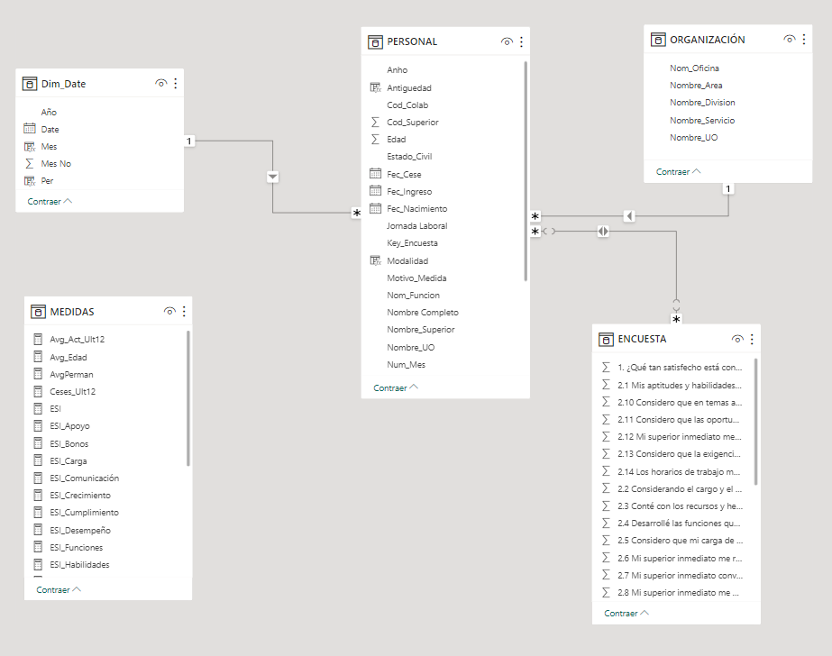
Modelo de datos
Adicionalmente se crearon tablas de fecha y organización para obtener un modelo relacional estrella
ORGÁNICO DE ACTIVOS
ORGÁNICO DE CESADOS
UNIÓN
PERSONAL

Slide 5
Agenda del reto BCP
Modelamiento de datos
Evaluación de indicador de rotación voluntaria.
Diagnóstico del nivel de rotación del BCP al cierre de diciembre 2017.
Escala para el indicador de Rotación.

Slide 6


Indicador de rotación
Fórmula 1:
Fórmula 2:
Fórmula BPC:
(∑ Ingresos de los 12 últimos meses + ∑ Ceses de los 12 últimos meses)/2
(∑ de ceses de los 12 últimos meses/2)
∑ de ceses de los 12 últimos mes
Promedio de colaboradores de los 12 últimos meses
Colaboradores del último mes del periodo evaluado
Promedio de colaboradores de los 12 últimos meses
Ventajas: - Toma en cuenta tanto los ingresos como los ceses durante un período de 12 meses, lo que proporciona una vista más amplia de la rotación.
- Utiliza el promedio de colaboradores de los últimos 12 meses, lo que puede suavizar las fluctuaciones estacionales.
Desventajas: - Puede verse afectada por eventos extremos en ingresos o ceses en un mes específico, ya que se basa en la suma de los últimos 12 meses. - Si la empresa ha estado creciendo o reduciendo su fuerza laboral significativamente, el promedio de colaboradores puede no reflejar adecuadamente la situación actual.
Ventajas: - Se centra exclusivamente en los ceses, lo que puede ser útil si estás particularmente interesado en evaluar la pérdida de empleados.
- Puede ayudar a tomar decisiones inmediatas en función de la rotación más reciente de colaboradores del último mes.
Desventajas: - No tiene en cuenta los ingresos, lo que puede dar una imagen incompleta de la rotación.
- El uso de la mitad de la suma de ceses de los últimos 12 meses puede distorsionar la métrica si ha habido fluctuaciones significativas en la cantidad de ceses.
Ventajas: - Ofrece una visión de la rotación de empleados en un horizonte temporal de 12 meses, lo que proporciona una evaluación más estable y menos susceptible a las fluctuaciones mensuales o estacionales.
- Puede ser adecuada para un análisis a medio plazo.
Desventajas: - Si el banco ha experimentado cambios significativos en la fuerza laboral, el promedio de colaboradores puede no reflejar la situación actual.

Slide 7
Las distintas fórmulas nos generan resultados y enfoques distintos
Ejemplo órganico bcp 2017
Fórmula 1:
MES | ACTIVOS | INGRESOS | CESADOS VOLUNTARIOS
ENERO | 4,054 | 525 | 111
FEBRERO | 4,034 | 404 | 76
MARZO | 4,019 | 598 | 55
ABRIL | 4,010 | 610 | 94
MAYO | 3,989 | 399 | 82
JUNIO | 3,985 | 448 | 54
JULIO | 3,933 | 300 | 72
AGOSTO | 3,928 | 170 | 68
SETIEMBRE | 3,963 | 99 | 51
OCTUBRE | 3,983 | 21 | 58
NOVIEMBRE | 3,987 | 1 | 23
DICIEMBRE | 4,007 | 1 | 32
(∑ Ingresos de los 12 últimos meses + ∑ Ceses de los 12 últimos meses)/2
Promedio de colaboradores de los 12 últimos meses
Indice de rotación: 54.5%
Fórmula 2:
(∑ de ceses de los 12 últimos meses/2)
Colaboradores del último mes del periodo evaluado
Indice de rotación: 9.7%
Fórmula BPC:
∑ de ceses de los 12 últimos meses
El mejor índice de rotación para evaluar los ceses a lo largo de un año es la fórmula actual utilizada por el bcp.
Promedio de colaboradores de los 12 últimos meses
Indice de rotación: 19.4%

Slide 8
Agenda del reto BCP
Modelamiento de datos
Evaluación de indicador de rotación voluntaria.
Diagnóstico del nivel de rotación del BCP al cierre de diciembre 2017.
Escala para el indicador de Rotación.

Slide 9
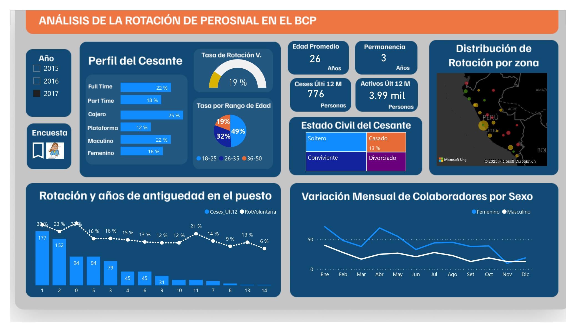

Slide 10
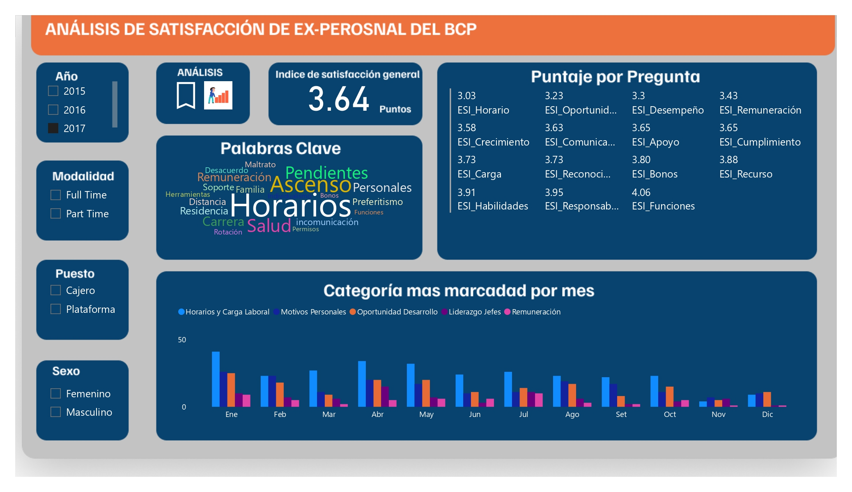

Slide 11
Agenda del reto BCP
Modelamiento de datos
Evaluación de indicador de rotación voluntaria.
Diagnóstico del nivel de rotación del BCP al cierre de diciembre 2017.
Escala para el indicador de Rotación.

Slide 12
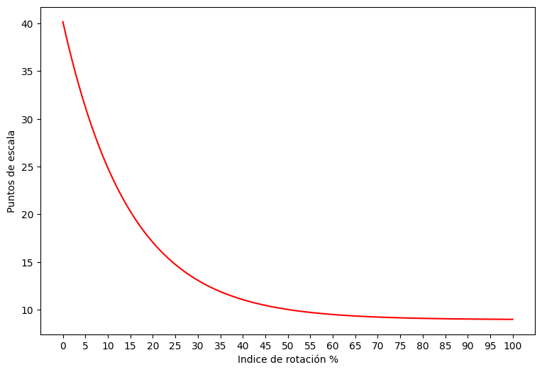
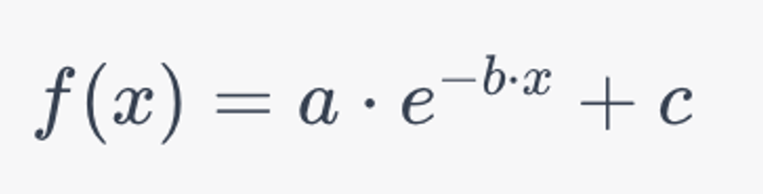

Escala para indicador bcp en función del indice de rotación
Cálculo de puntos
Indice de rotación
0%
15%
25%
100%
BCP: 19.4%
Propuesta para escala
Indice Rotación | Puntos | Escala
10% | 25 | 150%
15% | 20 | 100%
25% | 15 | 50%
50% | 10 | 0%
74%

Slide 13
Gracias

